Slide 1
Fundamentos de Mercadeo
Diego Alejandro Echavarría Velásquez
Profesional en Mercadeo con énfasis en negocios internacionales UCC
MBA Administración de Empresas con énfasis en Gerencia de Proyectos. EAFIT
Docente FUSM en las áreas Administrativas – Mercadeo – Servicio al cliente - Ventas .
Consultor y asesor empresarial.
diegoaechavarria@gmail.com
Cel. 313 628 9945

Slide 2
Contenido general del curso
F-1 Fundamentos de Mercadeo
F-2 Marketing Mix: Producto
F-3 Marketing Mix: Precio
F-4 Marketing Mix: Plaza, distribución
F-5 Marketing Mix: Promoción y publicidad
F-6 Comportamiento del Consumidor
F-7 Plan de Mercadeo
F-8 Plan de Mercadeo

Slide 3
Contenido F-1
Definición Mercadeo y su importancia
Intercambio comercial
Nuevo concepto de Mercadeo
Clases de Mercado desde el punto de vista económico
La gestión Empresarial moderna
El mercadeo del futuro
Plan de Mercadeo: Etapa de mercados, Entorno variables macro y micro(Base)
Segmentar, Ejemplo Renault

Slide 4

Mercadeo

Slide 5

Empleo

Slide 6

Empleo

Slide 7
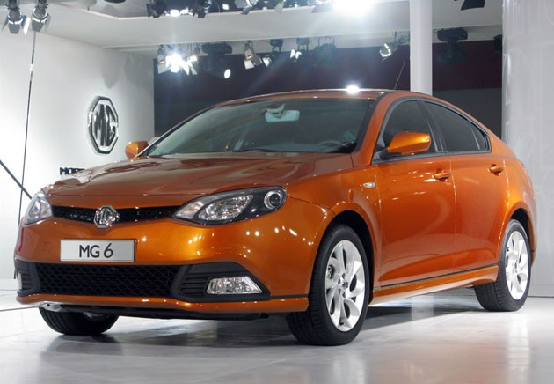
Vender

Slide 8
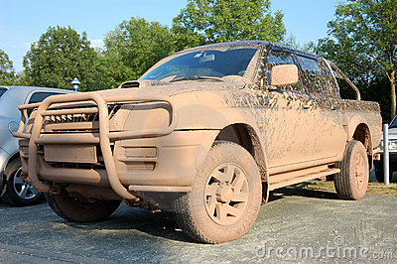
Vender

Slide 9
Mercadeo:
Es un conjunto de técnicas utilizadas por las empresas para tomar decisiones basadas en el conocimiento objetivo de las necesidades del mercado para poder así producir satisfactores que tengan éxito.
Clara orientación hacia el consumidor como persona, en un intento de ofrecerle servicios que satisfagan sus necesidades.

Slide 10
El Mercadeo nos sirve como:
Medio de Análisis: herramientas para conocer el mercado.
Medio de Acción: instrumentos para conquistar mercados.
Filosofía: sistema de pensamiento que contribuye al
desarrollo de la sociedad de consumo.

Slide 11
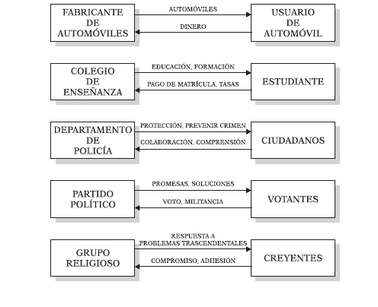
Ampliación del concepto de marketing

Slide 12
Función de Mercadeo
El Intercambio Comercial
Casi tan antiguo como la misma vida. Fórmula para poder conseguir, sin violencia, los excedentes de los productos de sus vecinos, con base a un intercambio por sus propios excedentes.
Dos factores esenciales:
Al no estar solo es necesario encontrar formas de cooperación colectiva o comunitaria para satisfacer sus necesidades.
Los recursos naturales de cada comunidad son desiguales, así como es desigual la capacidad de realización de estos recursos.

Slide 13

Seres sociales por naturaleza

Slide 14
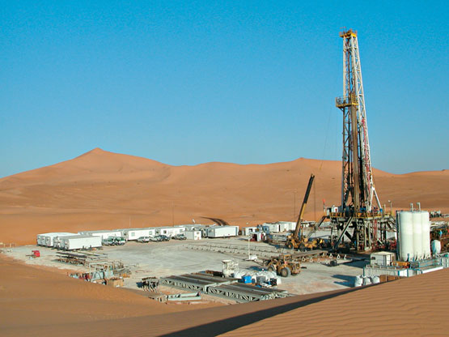
Petróleo
Diferencias entre Colombia y el mundo

Slide 15

Agua

Slide 16

Mares

Slide 17
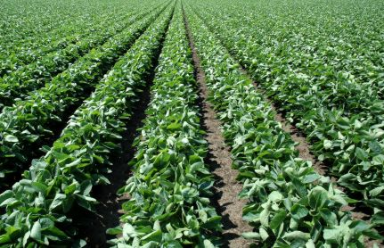
Tierra

Slide 18

Diversidad en flora y fauna

Slide 19
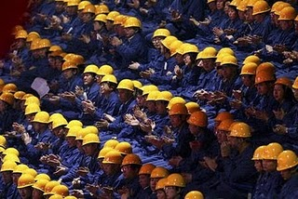
Mano de obra

Slide 20

Tecnología

Slide 21

Capital

Slide 22
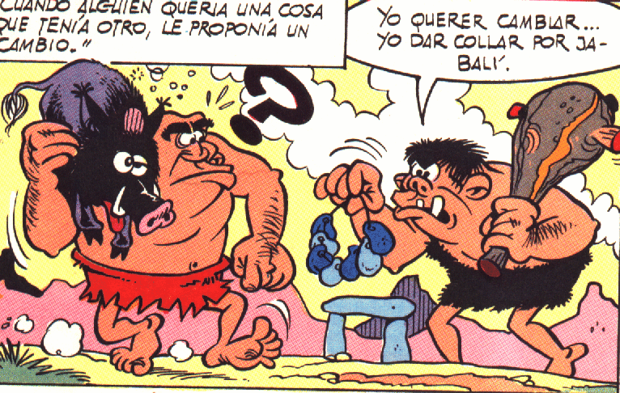
Intercambio Comercial o trueque

Slide 23
Intercambio Comercial
Vida social poco complicada.
La comunicación inherente al intercambio comercial apenas existía.
Relaciones Mercantiles eran casi nulas.

Slide 24
Función de Mercadeo
Nuevo Concepto del Mercadeo
El mercadeo actual es la extraversión de sus técnicas avanzadas que poseen hoy una fuerte carga científica de apoyo en las más modernas ciencias, tales como la sociología, la informática, la sicología, la estadística, entre otras.

Slide 25

Sociología y Psicología nos ayuda al comportamiento del consumidor

Slide 26

Informática y Tecnología al Servicio del Mercadeo
Video de lo que es capaz el cerebro

Slide 27
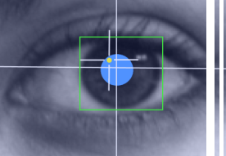
Eye Tracking o Seguimiento Ocular

Slide 28
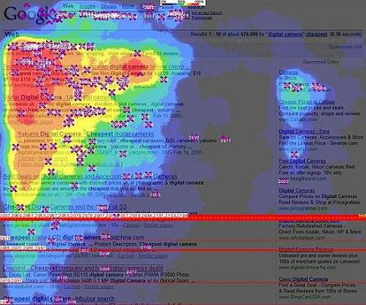
Eye Tracking al Motor de Búsqueda Google

Slide 29
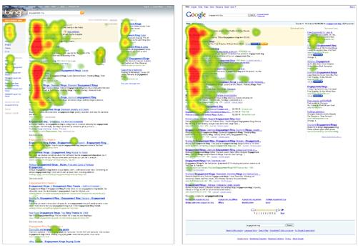
Eye Tracking al Motor de Búsqueda Google y Bing

Slide 30

Eye Tracking Publicidad de Pañales

Slide 31
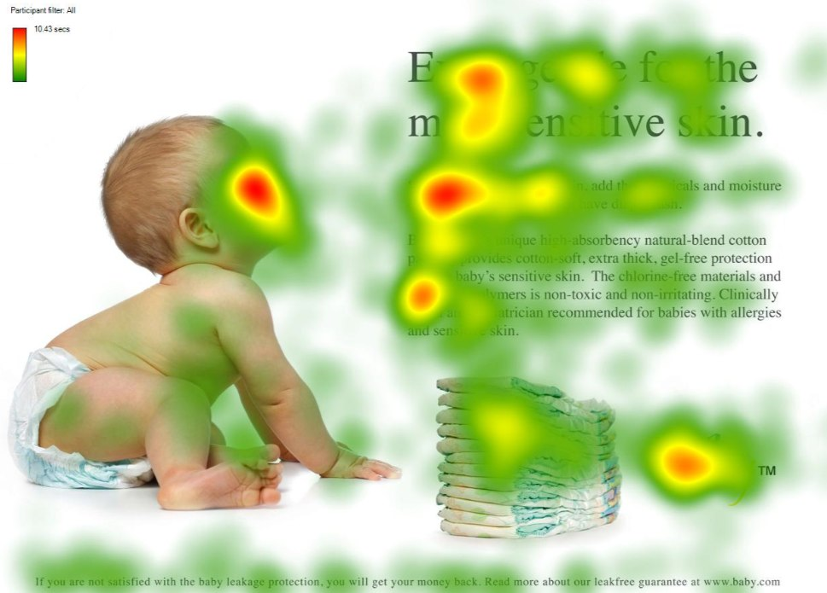
Eye Tracking Publicidad de Pañales
Ejemplo Eye Tracking

Slide 32

Estadística

Slide 33
Función de Mercadeo
Nuevo Concepto del Mercadeo
Los estudios de mercadeo son realizados tanto por las empresas que desarrollan sus actividades en un mercadeo competitivo para un mejor conocimiento de sus productos, de los productos de la competencia y de las necesidades y las características de sus mercados, como por las empresas en situación de monopolio para racionalizar sus sistemas de producción o de distribución y la sugerencia de nuevas aplicaciones al mercado consumidor y distribuidor.

Slide 34
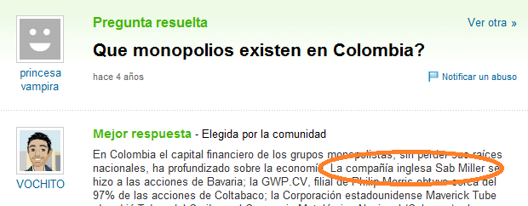

Monopolios en Colombia
VIDEO ARGOS
VIDEO PILSEN FERIA DE FLORES 2013

Slide 35
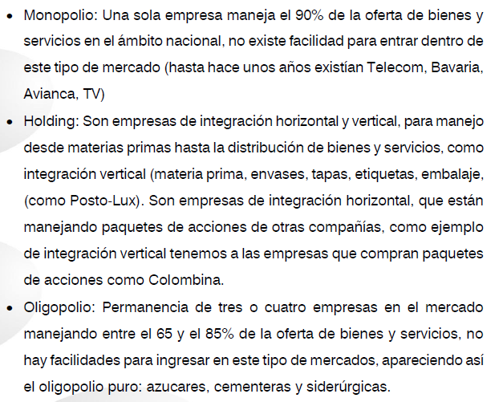
Clases de mercado desde el punto de vista económico

Slide 36
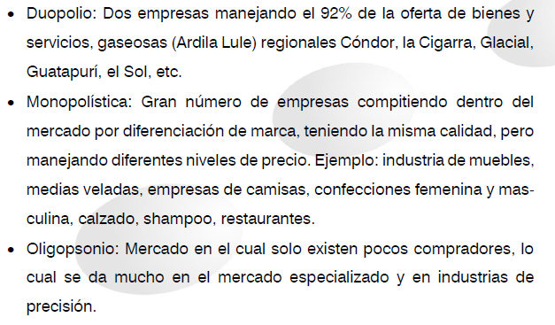
Clases de mercado desde el punto de vista económico

Slide 37
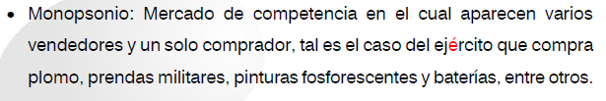
Clases de mercado desde el punto de vista económico

Slide 38
CLASES DE MERCADO
OFERTA = VENDEN
DEMANDA = COMPRAN
Monopolio
Duopolio
Oligopolio
Monopolístico
Competencia Perfecta
Oligopsonio
Monopsonio
90%
1
1
92%
2
65%-85%
3-4
3-4
Muchos
Equilibrio
Fuente: Diego Echavarría

Slide 39
Función de Mercadeo
La Gestión Empresarial Moderna
Hoy nos encontramos ante una cadena de crisis de tendencias dispares, ya que no solo afectan a los factores económicos y comerciales, sino a las estructuras sociales y políticas en general.
Un ambiente inflacionista, con aumentos crecientes en los costos, y con dosis elevadas de inestabilidad política, el hombre debe concretar las expectativas de cada caso en particular.

Slide 40
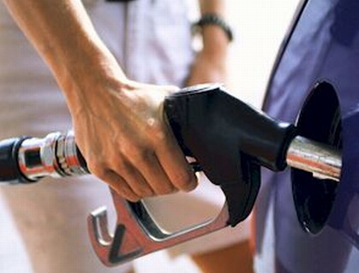

Slide 41
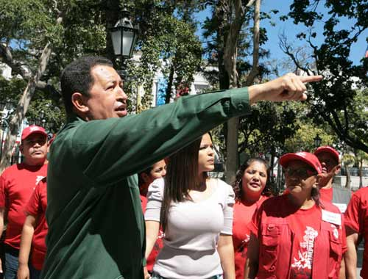
Qepd.

Slide 42
Función de Mercadeo
El Mercadeo del futuro
Las empresas van a revisar y a actualizar sus políticas porque ya no pueden desarrollar su trabajo dentro de los esquemas actuales.
Los parámetros esenciales de las funciones clave en el mercadeo:
La dirección
La organización
El control de la gestión
Si la incertidumbre del entorno crece y la complejidad de los trabajos aumenta, es lógico que los planes tradicionales no vayan a servirnos en el futuro.

Slide 43
Hoy se parte de un Diagnóstico de Mercadeo
- Diagnóstico: conclusión prospectiva del análisis de la situación económica, política o social de una empresa.
- Es un estudio primario tendiente a responder dos preguntas fundamentales:
¿Dónde estamos?
¿Por qué estamos?
- Un segundo paso es el de definir el pronóstico: ¿A dónde vamos? Es decir, ¿si el estado de la situación base del diagnóstico no cambia, a dónde vamos a parar irremediablemente? ¿ de seguir así a donde llego?
- La definición de los objetivos debería ser el tercero de los pasos en este a dónde deberíamos ir, cuáles son los objetivos que nuestra empresa persigue y las desviaciones entre objetivos y pronóstico. Cuál es la mejor forma para llegar a la consecución de los objetivos, es decir, la estrategia idónea para alcanzar nuestros fines.
video prospectiva

Slide 44
El Diagnóstico de Mercadeo
¿Cómo conocer si estamos en el camino adecuado?, ¿cómo averiguar si tenemos éxito en nuestra gestión empresarial?, ¿cómo analizar las desviaciones entre objetivos y resultados? Consultando las fuentes de información:
Fuentes de Información
Fuerza de Ventas
Los Clientes
Estudios: Dane…
Estudios de Mercadeo

Slide 45
Dirección de Mercadeo
Dirección de mercadeo es, en sentido activo, la planificación, la gestión y el control del conjunto de actividades de mercadeo. Es decir, el establecimiento de los objetivos, las políticas y los programas referentes a productos, organización, comercialización, mercados, publicidad, distribución, precios y, en general, aquellas áreas y actividades que quepan dentro de su concepción según sea la propia naturaleza o estructura de la empresa. Dirección de mercadeo es, en otro sentido, sobre quien recae la responsabilidad del desarrollo de las actividades de mercadeo.

Slide 46
La Dirección de Mercadeo
Al director de Mercadeo se le concibe erróneamente como:
Concepción del director comercial de mercadeo como vendedor. El perfil del director de mercadeo se ha visto estereotipado por las cualidades convencionales que adornan al cualquier hombre con éxito en las ventas.
Concepción del director comercial de mercadeo como hombre de confianza de la dirección general sin una adecuada formación, pero con una fuerte carga emotivo-profesional hacia sus inmediatos superiores, un hombre sin peso específico en su equipo de ventas.
Concepción como medida defensiva de la sociedad desorganizada. En la aplicación de medidas efectivas en épocas de crisis se considera que un director comercial puede obrar el “milagro” “fórmulas mágicas”.

Slide 47
En resumen, el mercadeo es una actividad racional tendiente a la optimización de los intercambios:
Actividad racional reservada específicamente a las actividades de las persona.
Intercambio en su sentido más amplio: indica no sólo, la acepción de intercambio de bienes y servicios, de energías, de tiempos…
Optimización como equivalente a hacer más fácil, más viable toda una completa gama de operaciones sociales: desde la simple búsqueda del mercado hasta la función logística del producto pasando por la gestión efectiva de la realización comercial.
Abarca las dos caras de una misma moneda desde el punto de vista del comprador como del vendedor.
Incluye por último, tácitamente toda la combinación de políticas tendientes a alcanzar los objetivos fijados, y no sólo las referentes a la comercialización, a la persuasión del comprador para que adquiera bienes o servicios.

Slide 48
Plan de Mercadeo

Slide 49
Plan de Mercadeo
Es el estudio de factores clave del entorno que pueden afectar las decisiones estratégicas de una empresa.
Los factores de mercadeo son los primeros datos a analizar dentro del plan de mercadeo: estudio de los factores clave del entorno que pueden afectar a las decisiones estratégicas sobre un sector, un mercado, un producto.
La clasificación general de estos factores ayudará al establecimiento y la definición de la estrategia empresarial y se tendrá en cuenta:
Objetivo del análisis preliminar.
Consideraciones previas sobre:
  El producto
  Los sectores del mercado a quienes va dirigido
  La empresa que fabrica y comercializa el producto
  El mercado
  Definición de la estrategia y los medios.

Slide 50
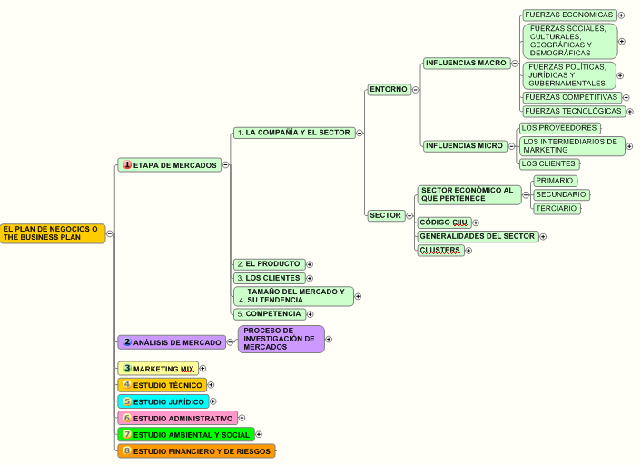
EL PLAN DE NEGOCIOS O BUSINESS PLAN

Slide 51
¿Qué es el entorno?
Es aquello que rodea a la empresa; es el ambiente en que se mueve la sociedad.
Entorno: es el ambiente en el que se mueve la sociedad y por ende la empresa.
Se puede subdividir el entorno en:
Entorno interno: aquellas tensiones del ambiente desarrolladas dentro de la misma empresa: Personal, infraestructura, tecnología utilizada…
Entorno externo: las presiones que, desde los ambientes exteriores, sufre una sociedad: competencia, aspectos sociales, factores económicos y demás.

Slide 52
¿Qué es el entorno?
El entorno se puede dividir en tres grupos:
Factores incontrolables: sobre los cuales la empresa no puede hacer otra cosa que tomar conciencia de su existencia. El entorno de la empresa: leyes, factores políticos, económicos, demográficos…
Factores semicontrolables: sobre los que la empresa (al interior) puede, de alguna manera, incidir según su naturaleza.
Estructura empresarial, Instalaciones técnicas, recursos financieros y humanos, tecnología
Factores controlables: sobre los que la empresa ejerce un definitivo y absoluto control. Las variables de Marketing (4P’s)

Slide 53
Etapa de mercados
Esta sección esta designada para proveer bastante información para convencer a inversores, socios u otros lectores que el negocio tiene bastantes clientes en una industria en crecimiento y que puede captar parte del mercado. Es una de las partes mas importantes del plan, teniendo en cuenta el tamaño del mercado y su evolución requiere investigación.

Slide 54
I. Fuerzas Macro del entorno de los negocios
Influencias macro se les ha llamado así por que repercuten sobre todas las empresas
las variables macro claves para definir las principales oportunidades y amenazas futuras son:
Fuerzas económicas
Fuerzas sociales, culturales, geográficas y demográficas
Fuerzas políticas, jurídicas y gubernamentales
Fuerzas competitivas.
Fuerzas tecnológicas.

Slide 55



II. Fuerzas Micro
del entorno de los negocios
Influencias micro reciben este nombre porque afecta a una empresa en particular y son:
los proveedores
los intermediarios de marketing: operan entre la compañía y sus mercados ejemplo mayoristas, detallistas, transportadores, almacenamiento, logística…
los clientes

Slide 56
Fuerzas Macro:
1- Condiciones económicas
ETAPAS DEL CICLO ECONÓMICO
Los directores de proyectos necesitan conocer en qué etapa del ciclo económico se encuentra en la actualidad la economía, por su gran repercusión sobre este. El ciclo económico tradicional pasa a través de cuatro etapas: prosperidad, recesión, depresión y recuperación
La prosperidad es un periodo de crecimiento. La recesión es un periodo de economías para los consumidores y las empresas. La recuperación encuentra a la economía moviéndose desde la recesión hacia la prosperidad y en la depresión es la que sigue inmediatamente a la crisis. En este período se interrumpe en lo fundamental la caída de la producción, que queda estancada en el nivel alcanzado al final de la crisis.

Slide 57
Etapas del ciclo económico
Prosperidad
Recesión
Depresión
Recuperación

Slide 58
Inflación
La inflación es un aumento en los niveles de precios. Cuando éstos se elevan a una tasa más rápida que el ingreso personal, disminuye el poder adquisitivo del consumidor. En la actualidad, muchos países sufren los efectos de tasas de inflación en extremo altas. La Inflación Acumulada a Dic. 2011 fue de 3,73
Tasas de interés
La tasa de interés es otro factor económico externo que influye sobre los negocios Por ejemplo, cuando la tasa de interés es alta, los consumidores tienen a obtenerse de comprar a largo plazo, como por ejemplo en la adquisición de viviendas. Las compras de los consumidores también se modifican si piensan que la tasa de interés aumentará o disminuirá

Slide 59
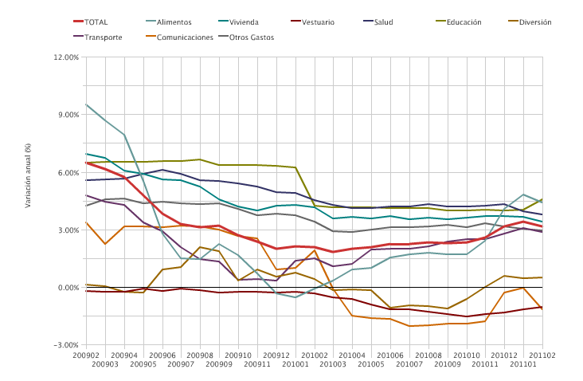
Inflación

Slide 60

Más fuerzas económicas
Disponibilidad de crédito
Propensión al consumo
Tasas de interés
Tasas de inflación
Niveles de productividad del trabajador
Situación económica de países extranjeros
Política monetaria, TRM
Política fiscal.
SMLV, Subsidio de Transporte
FUENTES: BANREP, BANCOLOMBIA, DANE, DNP…

Slide 61
2- Fuerzas sociales, demográficas y geográficas
Al estudio estadístico de la población humana y su distribución se le domina demografía. Es de interés especial por que las personas constituyen los mercados.
Las variables sociales, demográficas y geográficas definen la cultura de un país y de un estado; de hecho conducen a un modo concreto de producir, trabajar, consumir y vivir.

Slide 62
Número de matrimonios y divorcios
Número de nacimientos y defunciones
Tasas de inmigración y emigración
Tasas de esperanza de vida
Tasa de desempleo
Ingreso por persona
Estilos de vida
Hábitos de compra
Nivel educativo promedio
Actitudes hacia la jubilación
Actitudes de tiempo libre
Cambios regionales en cuanto a preferencias
Número de mujeres y hombres
FUENTES: DANE…

Slide 63
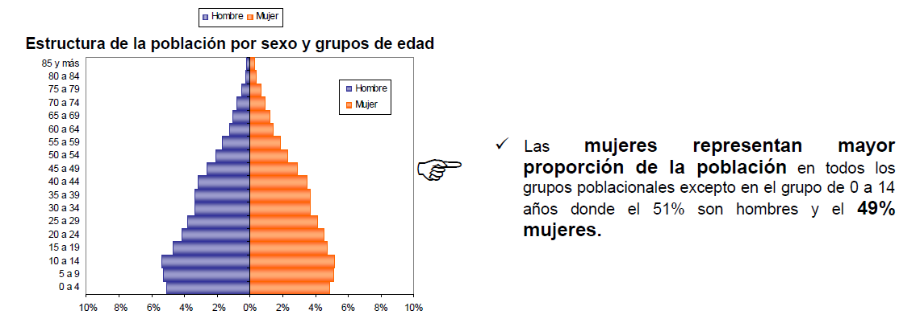
Pirámide poblacional países latinos vs europeos
Fuente DANE

Slide 64
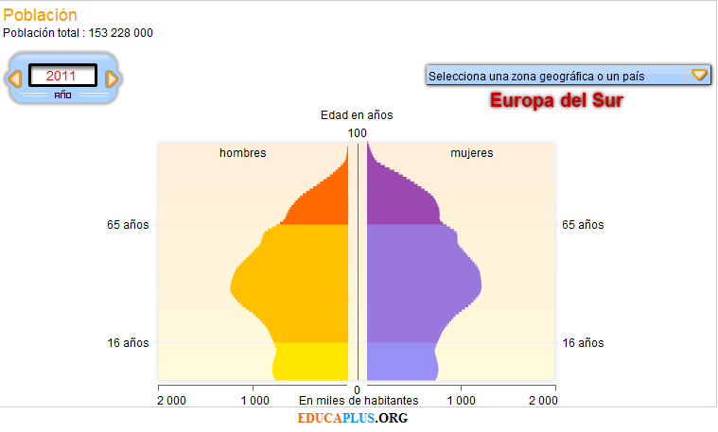
Pirámide poblacional Europa del sur

Slide 65
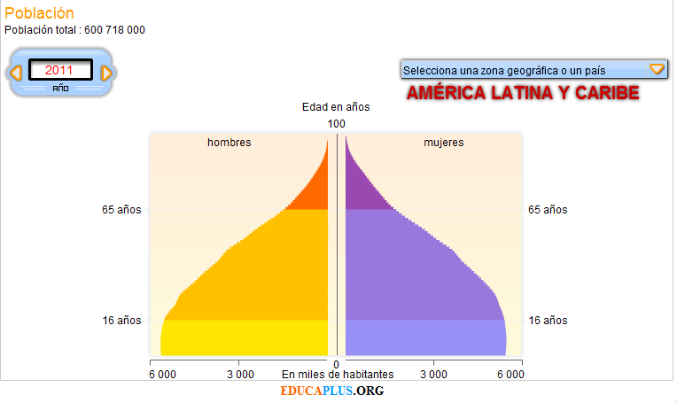
Pirámide poblacional América Latina y caribe
VIDEO DE EDADES

Slide 66
3- Fuerzas jurídicas, gubernamentales y políticas
Desarrollo social
Avance tecnológico
Abundancia de recursos naturales
Nivel de tranquilidad nacional
Tipo de sistema político
Legislación laboral actual
Regulaciones gubernamentales
Cambios en leyes tributarias

Slide 67
Tarifas preferenciales
Leyes de protección ambiental
Subsidios gubernamentales
Relaciones con el mercado exterior
Cambios de políticas fiscales y monetarias
Cambios en leyes sobre patentes
Estímulos a la exportación: China.

Slide 68
4- Fuerzas competitivas
El objetivo de estudiar las fuerzas competitivas es identificar las fortalezas y debilidades de los futuros competidores.
Michael Porter en su libro “Estrategias Competitivas”, define cinco fuerzas que crean oportunidades y amenazas paras las organizaciones:

Slide 69
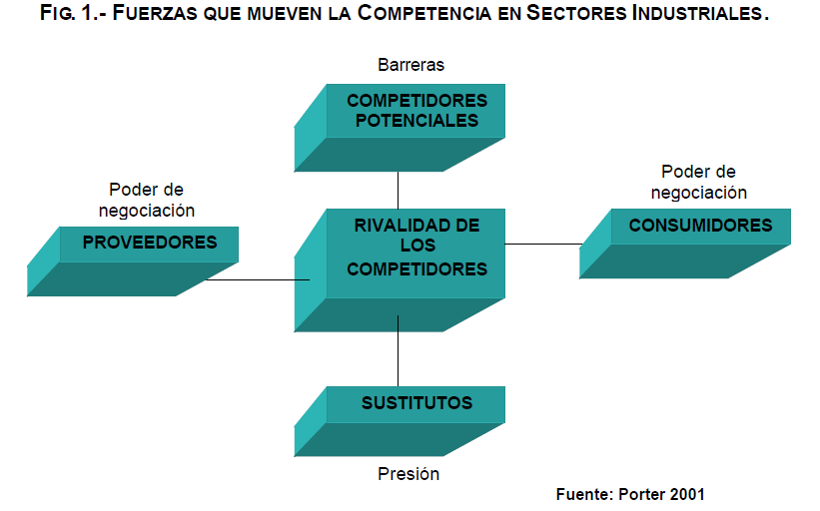
Diamante Competitivo de Michael Porter

Slide 70
Nuevos competidores: alertas a la entrada de nuevos competidores que ofrecen el mismo bien o servicio.
Productos o servicios sustitutos: los que de una u otra manera pueden ser reemplazo de los nuestros.
Poder de negociación con los proveedores
Capacidad negociadora de los compradores
Rivalidad entre firmas establecidas

Slide 71
Tipos de competencia
Competencia de marcas de comercializadores de productos directamente similares.
Productos sustitutos que satisfacen las mismas necesidades
En el tercer tipo de competencia cada compañía es un rival por el poder adquisitivo limitado al cliente

Slide 72
Algunas preguntas claves que se deben formular
acerca de la competencia, son:
¿Cuáles son las mayores fortalezas y debilidades de nuestros competidores?
¿Cuáles son sus estrategias, metas y objetivos?
¿ Hasta que punto entran y salen nuevas firmas de la competencia?
¿Cuál será la más probable respuesta de nuestros competidores con respecto a las actuales tendencias económicas, sociales, demográficas, políticas, tecnológicas y gubernamentales que afectan al sector?

Slide 73
5- Fuerzas tecnológicas
Los descubrimientos tecnológicos importantes tienen una triple repercusión sobre el mercado, pueden:
Iniciar industrias totalmente nuevas, como han hecho las computadoras, los robots y el rayo láser.
Modificar en forma radical, o prácticamente destruir, las industrias ya existentes
Estimular a otros mercados e industrias que no se relacionen con la nueva tecnología
Video Tecnología

Slide 74
II. Fuerzas del Microambiente externo
Proveedores
Intermediarios de Marketing.
Los clientes.

Slide 75
Proveedores
Debido a que no se puede vender un producto si primero no se fabrica o se compra, la relación productor-proveedores de bienes y servicios es fundamental para el éxito de cualquier organización de marketing.
La importancia de los proveedores en el sistema de marketing de una compañía se observa con toda claridad cuando hay escasez de productos. Los precios y los servicios de los proveedores tienen una influencia importante sobre el sistema de marketing de cualquier compañía.

Slide 76
Intermediarios de marketing
Los intermediarios de marketing son organizados de negocios independientes que ayudan en forma directa al flujo de bienes y servicios entre una organización de marketing y sus mercados
Los clientes

Slide 77


Entorno según el enfoque administrativo:
El diagrama de la célula
La Empresa
Entorno próximo
Entorno sectorial
o medio
Entorno General
Ámbito Tecnológico
Ámbito Político
1
6
Ámbito Legal
7
2
Ámbito Natural o Ambiental
5
4
3
Ámbito Social
Ámbito cultural
Ámbito Económico
Fuente: ZARUR R, A. L. 2004

Slide 78

SEGMENTAR
MERCADO
SEGMENTO
NICHO

Slide 79
Segmentación del mercado
División del mercado potencial o total que tiene un producto o servicio, en unos conjuntos homogéneos llamados segmentos, para que la empresa adopte sus políticas de mercadeo para cada uno de estos segmentos. El punto de partida para crear una política de mercadeo es el conocimiento de mercado y del comportamiento del consumidor.

Slide 80
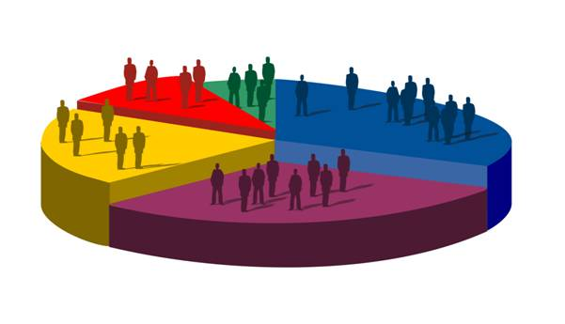
Los segmentos deben ser homogéneos en cuanto a su comportamiento, sus necesidades, motivaciones, etc. y ser heterogéneos para justificar tratamientos de mercadeo diferentes.

Slide 81
Mercado de las llantas
Automóviles
Buses, camiones y Tractomulas
Camionetas y camperos
Segmentos
Aviones
Cuatrimotos
Maquinaria Agrícola
Motos
Nicho: Motos de 80 a 250 C.C.

Slide 82
La estrategia de mercadeo
La empresa puede optar entre tres estrategias distintas:
El mercadeo indiferenciado.
El mercadeo diferenciado.
El mercadeo concentrado.

Slide 83
Mercadeo indiferenciado
la empresa maneja una política de adición, proponiendo un solo producto que responde al deseo de todo el mercado.
Principales ventajas a una estrategia de mercadeo indiferenciado son:
Disminución de costos, como consecuencia de producciones de gran volumen.
Los recursos necesarios para realizar estudios de mercadeo son menos importantes al dirigirse al mercado total.
Los gastos publicitarios se encuentran mejor repartidos.
Como inconveniente se puede hablar de las consecuencias derivadas de la falta de segmentación.

Slide 84
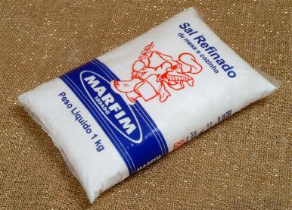

Slide 85
El mercadeo diferenciado
la empresa invierte sobre todos los sectores interesantes y lleva una política basada en la gama de productos: cada producto responde mejor a los deseos de cada segmento del mercado y, en consecuencia tiene una penetración importante en dicho segmento. En contrapartida, los costos crecen. Pero permite conocer y cubrir el mercado: la empresa puede seguir al consumidor y ajustarle en sus demandas y según la evolución de sus gustos.

Slide 86

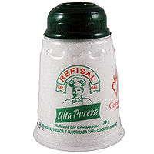

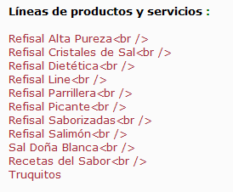





Ejemplo de producto diferenciado

Slide 87

El mercadeo concentrado
La empresa admite la segmentación, pero decide atacar solamente a uno o algunos segmentos del mismo.

Slide 88


Slide 89
Los criterios de segmentación
Los criterios de segmentación más utilizados se pueden clasificar en 4 categorías principales:
Criterios geográficos, demográficos y socioculturales.
Criterios de personalidad y de estilo de vida.
Criterios de comportamiento respecto a un producto específico.
Criterios de actitud psicológica respecto a un producto determinado.

Slide 90
1. Criterios geográficos, demográficos y socioculturales.
Geográficos: región, categoría, clima, población.
Demográficos: edad, sexo, tamaño familiar, ciclo de vida familiar, composición familiar.
Sociales, económicos y otros: nivel de renta, nivel de educación, religión, raza, nacionalidad, categoría socio profesional, clase social.

Slide 91
2. Criterios de personalidad y de estilo de vida.
Se refieren a las características generales del individuo, situándose al nivel más profundo; estos criterios son muy difíciles de medir. La personalidad de un individuo presenta influencia sobre el consumo de un producto. El estilo de vida es una manera de vivir, de ser, de utilizar el tiempo, de gastar el dinero.

Slide 92
3. Criterios de comportamiento respecto a un producto específico.
Están ligados a un producto o a un grupo de productos particulares. Los criterios de comportamiento más usualmente utilizados son relativos a las cantidades de productos consumidos y a los hábitos de consumo o de utilización.
Ejemplo: Usuario recurrente, usuario, no usuario.

Slide 93
4. Criterios de actitud psicológica respecto a un producto determinado.
Algunas veces no es el comportamiento, sino las actitudes psicológicas, en relación con el producto considerado, las que sirven de base de segmentación.
Existe la posibilidad de combinar varios criterios entre sí; en la práctica lo que se hace es reagrupar segmentos de características similares hasta llegar a un número de ellos que sean lo más homogéneos posibles y sobre los que se pueda aplicar una política de mercadeo concreta.

Slide 94

Un ejemplo de segmentación de una industria familiar a todos…

Slide 95
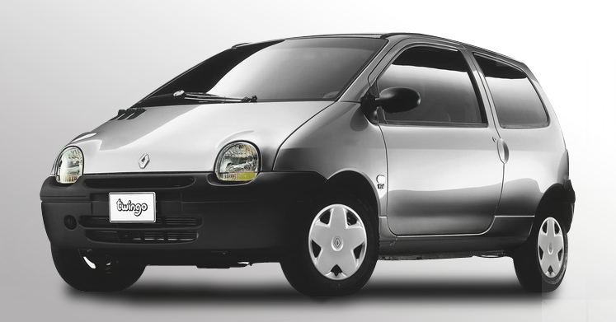
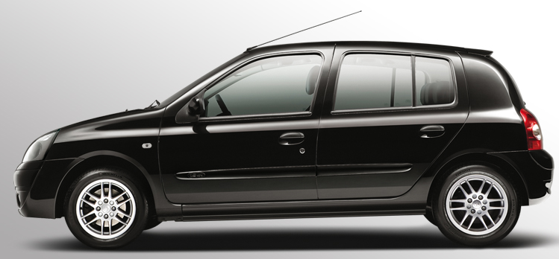
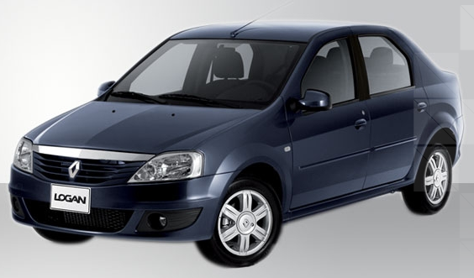
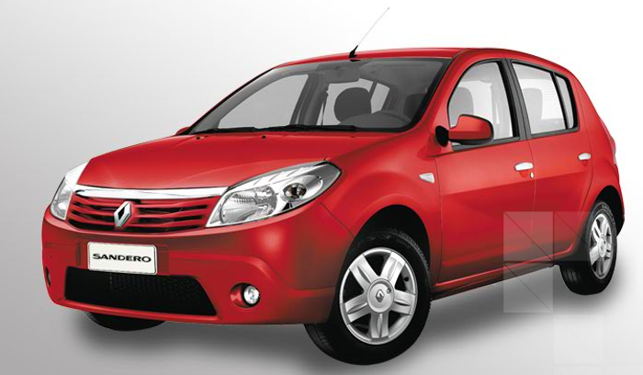

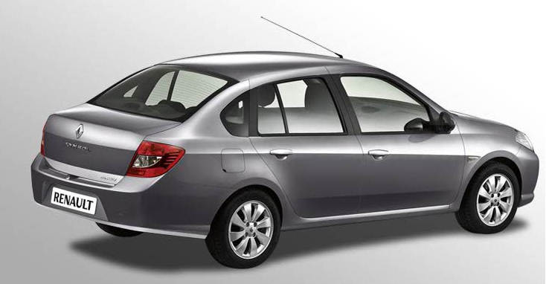



Slide 96

¿Qué Renault le damos a cada quien?
Andrés
30 años
Independiente
Soltero
Gusto por deportes extremos
Notes:
Stepway

Slide 97

¿Qué Renault le damos a cada quien?
Carolina
19 años
Cuarto Semestre
Administración Empresas
Notes:
twingo

Slide 98

¿Qué Renault le damos a cada quien?
Andrea y Juan
Pareja joven
Recién casados
Ambos profesionales
Notes:
Clio

Slide 99

¿Qué Renault le damos a cada quien?
Jesús
49 años
Gerente en multinacional
Casado
Muy ocupado
Notes:
Megane

Slide 100

¿Qué Renault le damos a cada quien?
Angélica
25 años
Tres años empleada en multinacional
Soltera, sin planes de casarse
Notes:
Sandero

Slide 101

¿Qué Renault le damos a cada quien?
Ana y Jaime
Familia madura
Estrato 3-4
Dos hijos mayores de 10 años
15 años de casados
Notes:
Symbol

Slide 102

¿Qué Renault le damos a cada quien?
Lina y Pedro
Familia joven
Estrato 3-4
Dos hijos
5 años de casados
Notes:
Logan

Slide 103

¿Qué Renault le damos a cada quien?
Samuel
49 años
Gerente en multinacional
Ama el golf
Casado
Notes:
koleos

Slide 104
Renault
Segmentación por vehículo

Slide 105

Twingo Es otro cuento
Carolina
Notes:
Carolina

Slide 106

Clio un joven bien preparado
Andrea y Juan
Notes:
Andrea y Juan
106

Slide 107

Logan Piensa en familia
Lina y Pedro
Notes:
Lina y Pedro
107

Slide 108


Sandero tu vida no da espera
Angélica
Notes:
Angélica
108

Slide 109

Stepway tomate el día
Andrés
Notes:
Andrés
109

Slide 110

Symbol el diseño y el equipamiento superior que mereces tener
Ana y Jaime
Notes:
Ana y Jaime
110

Slide 111

Megane elegancia que inspira respeto
Jesús
Notes:
Jesús
111

Slide 112

Koleos llévala a donde quieras
Samuel
Notes:
Samuel
112

Slide 113
En Publicar….
Segmentación

Slide 114

Segmentación del Mercado
  Descripción de características de cada segmento:
Por Valor de Inversión
Bronce
Plata
Oro
Diamante

Slide 115
Segmentación
Por sector y tamaño empresa
Por oportunidad del cliente
Tamaño de Empresa
Clientes de Valor
Retención
Micro
Pequeña
Mediana
Grande
Venta Cruzada
Industria
Empre.
Industriales
Entreten.
Crecimiento
Entre y Comercio
Líderes
Venta Incremental
Comercio
Sector Económico
Renovación Pura
Servicios
Crecimiento
Servicios
Otros
Recuperación
Financiero
Venta Nueva

Slide 116
Segmentación
Por sector y tamaño empresa
Tamaño de Empresa
Micro
Pequeña
Mediana
Grande
Número de Empleados
Completar este campo en el sistema
<= 10
>=11 <= 50
>=51 <= 200
>= 201

Slide 117
Segmentación
Matriz Segmentación
Estrategias

Slide 118
Testimonios
Sobre segmentación

Slide 119


TESTIMONIOS: ¿Considera usted que es importante realizar un proceso de segmentación?
Humberto Rueda, Gerente de Marketing y Canales para IBM de Colombia.
Enfocarse hacia el mercado de una manera acertada.
Indagar más sobre las necesidades de los clientes.

Slide 120


TESTIMONIOS: ¿Considera usted que es importante realizar un proceso de segmentación?
Claudia Velasco Ospina, Gerente de Mercadeo de Makro Colombia.
Dirigir sus estrategias de manera coherente entre los intereses de la compañía y los del segmento.
De esta manera, todas las inversiones y actividades hacia el cliente se hacen más efectivas.

Slide 121
Gracias
Video
Estudiar el entorno

